Slide 1
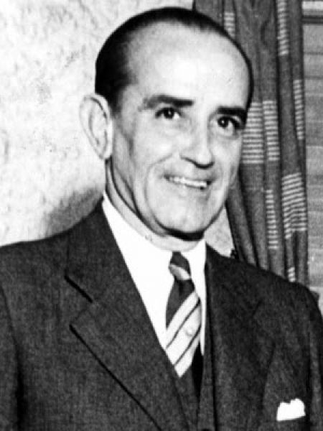
ARMANDO FAJARDO
e a fundação do
LC do Rio de Janeiro
em 16/04/1952
Apresentado pelo CL Izidoro de Hiroki Flumignan
Presidente do LC do Rio de Janeiro – AL 2017/18.
- Mater Clube do Brasil -

Slide 2
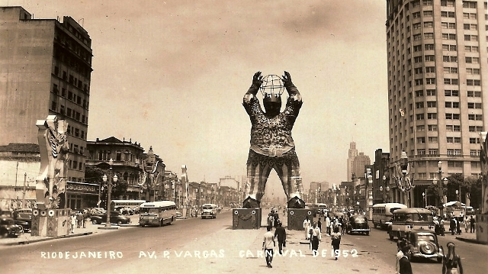
Visão da Av. Presidente Vargas em 1952, no carnaval carioca.

Slide 3
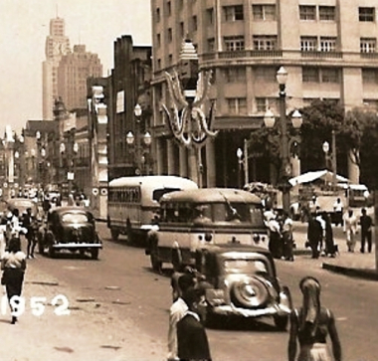
Centro do
Rio de Janeiro
1952

Slide 4
Cenário Político em 1952 Capital – Rio de Janeiro
No mundo – Guerra Fria. Mundo dividido entre a Rússia e os EUA.
No Brasil - Governo Democrático de Getúlio Vargas 1951 – 1954. Os liberalistas, representados pelo empresariado nacional e militares, defendiam a abertura da economia nacional ao capital estrangeiro e representantes de esquerda defendiam a participação maciça do Estado na economia e a rejeição ao capital estrangeiro. O Partido Comunista estava na ilegalidade e o Partido Integralista havia sido extinto.
No carnaval, funda-se a Associação das Escolas de Samba do Rio de Janeiro, sendo as escolas divididas em dois grupos, no primeiro com um mínimo de 300 componentes e no segundo um mínimo 100. Não houve concurso em 1952 porque, após um forte temporal, os jurados abandonaram o palanque na avenida Presidente Vargas.

Slide 5
Cenário Esportivo no Brasil em 1952
A Copa Rio de 1952 ou simplesmente Copa Rio foi disputada por oito equipes de sete países da América do Sul e da Europa entre 13 de julho e 2 de agosto de 1952 no Rio de Janeiro e em São Paulo, nos estádios do Maracanã e do Pacaembu, respectivamente. O Fluminense sagrou-se campeão de forma invicta. Foi o primeiro campeonato mundial interclubes. (O Fluminense reclama por este título como campeão mundial)
A seleção brasileira de futebol masculino estreou nos Jogos Olímpicos em 1952 em Henlsinque, na Finlândia. Os cartolas tinham como meta reerguer o futebol brasileiro após a derrota da seleção na Copa de 1950 para o Uruguai no Maracanã. O trauma foi tão grande que a mudança chegou, inclusive, aos uniformes, sendo que o branco e azul foi abandonado e pela primeira vez foi usado a camisa verde e amarela.

Slide 6
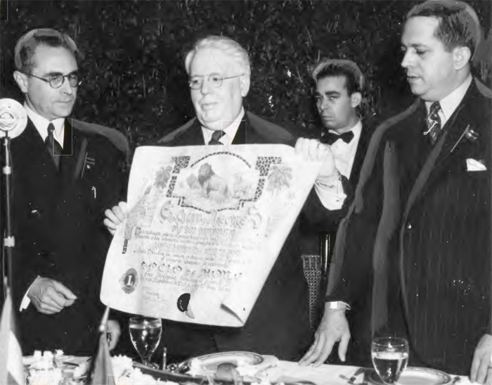
Leonismo no mundo em franca expansão.
Foto de Melvin Jones em visita ao LC de Havana em 1927, o segundo da América Latina, que chegou a ter 900 sócios em 1942, na época classificada como o maior clube de Lions do mundo.

Slide 7
Nasceu em 25/07/1918 em Havana e suas atividades comunitárias começaram aos onze anos de idade, com a fundação da cooperativa de alunos na escola rural primaria em Rio Seco, depois fundou a Cruz Vermelha Juvenil, foi eleito Secretario Estudantil de Cultura e Secretario da Associação de Produtores de Cana de Açúcar de Cuba. Formou-se pela Escola de Direito da Universidade de Havana e por volta de 1944, colaborou com a fundação do Lions Clube de Güines de Havana, sendo nomeado Delegado Internacional por Melvin Jones, exercendo a função até 1962 com a missão de fundar Clubes de Lions na América Central e do Sul. Navarro peregrinou por muitos países da região e escolheu o Brasil para ficar, sendo que em 1956 ingressou no Lions Cube de São Paulo – Mooca e no ano de 1962, sem explicações, saiu do Lions Clubes. Em 1967, quando morava no Rio de Janeiro, obteve a nacionalidade brasileira e depois se mudou para Recife. Umas da citações que ele mais gosta de pronunciar é: "faça cidadãos quem quiser ter nações".
SANTIAGO NIVALDO NAVARRO JORGE
Cubano, nomeado por MELVIN JONES para Delegado de LCI com a missão de fundar clubes na América Central e Latina.

Slide 8
EXPANSÃO DO LEONISMO NA AL COM A INFLUÊNCIA DE NAVARRO
1917 Estados Unidos – fundação.
12/03/1920 - Canadá – primeiro clube fora dos EUA
01/10/1926 - China – primeiro clube asiático.
15/03/1927 - México – primeiro clube na AL.
23/06/1927 - Cuba – primeiro clube da AC.
08/08/1935 - Panamá.
22/10/1935 – Costa Rica.
20/01/1936 – Colômbia.
22/12/1936 - Porto Rico.
29/10/1941 - Guatemala.
23/10/1944 – no Peru.
24/04/1948 – no Chile.
03/04/1951 – no Uruguai. (Pedro Berro)
16/04/1952 - no Brasil. (Armando Fajardo)

Slide 9
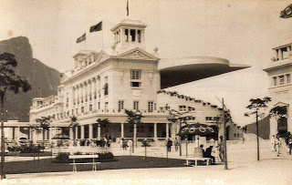
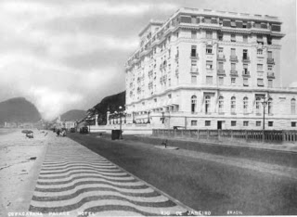
NAVARRO, em 1951, em visita ao LC de Montevidéu, conclamou os companheiros uruguaios para a fundação de um clube no Brasil e o presidente do clube uruguaio, PEDRO BERRO, telegrafou ao amigo e também turfista ARMANDO FAJARDO, que na oportunidade, encontrava-se naquela capital para assistir um Prêmio de Turfe que tem o seu nome e o convidou para fundar o Lions Clube do Rio de Janeiro, ocorrido em 16 de abril de 1952, em almoço festivo nos salões do Jockey Clube Brasileiro. Há também registros que tenha sido no Copacabana Palace.

Slide 10
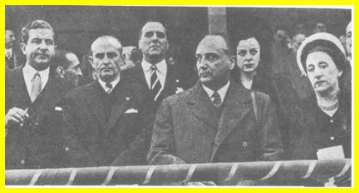
No hipódromo de Montevidéu, em dezembro de 1951, na Tribuna “Prêmio Armando Fajardo, homenagem conferida devido a uma histórica influência na pacificação entre os turfistas uruguaios”. Na foto, à esquerda, PEDRO BERRO, ao lado de ARMANDO FAJARDO, seguindo por LUIZ TOLEDO e BRANCA FAJARDO.

Slide 11
ARMANDO FAJARDO
Nasceu em Madalena – RJ em 12/10/1893. Filho de tabelião e neto de fazendeiro. Aos 13 anos mudou-se para o Rio de Janeiro para estudar no Colégio Pedro II e bacharelou-se em Direito. Casou-se em 1924, com Branca Tavares Fajardo. Ocupou cargos na vida pública e recebeu inúmeros títulos honoríficos nacionais e estrangeiros. Foi Secretário Geral da Universidade do Brasil; Secretário do Conselho Universitário; Oficial de Gabinete de três Ministros de Educação; Secretário dos Institutos de Alta Cultura Luso-Brasileiro; foi um dos fundadores do primeiro reitorado do Brasil e ocupou funções destacadas no turfe brasileiro. Faleceu em 13 de junho de 1969. Tinha 59 anos quando fundou o leonismo no Brasil e faleceu com 76 anos.

Slide 12
OS 40 AMIGOS CONVIDADOS POR ARMANDO FAJARDO PARA FUNDAR O LC DO RIO DE JANEIRO
(1)ARMANDO FAJARDO, (2)VICTORIO CANEPPA, (3)MARIO AUGUSTO DE MATOS, (4)JOSÉ PARENTE SOBRINHO, (5)LÉO PIRES PINTO, (6)ADAN SPINELLI, (7)EDMUNDO GUSTAVO D´OINE, (8)RODRIGO JOSÉ MAURÍCIO, (9)SYLVIO CALDAS FAUÃO, (10)ARMANDO PEREIRA NUNES, (11)FERNANDO VILHENA MACHADO, (12)OLAVO MÜLLER, (13)LUIZ PINHEIRO GUIMARÃES, (14)LUIZ J.C. DE MENEZES, (15)ALBERTO FADEL, (16)PAULO DE SIQUEIRA CASTRO, (17)IRACINDO CARVALHÃES PINHEIRO, (18)HIRAN TELLES BITTON, (19)ORLANDO S. AZEVEDO, (20)LUIZ TOLEDO, (21)OCTÁVIO DE CARVALHO, (22)ARNALDO DE MORAES, (23)ARISTIDES DE CASTRO CASADO, (24)LUIZ NABUDO, (25)ARTHUR OSCAR OBINO, (26)PAULO THEODORO VAYSSIÈRE, (27)CARLOS B.DE MELLO, (28)JOSÉ JOAQUIM SEABRA NETO, (29)IVAN PINHEIRO DE OLIVEIRA LIMA, (30)NINO GALLO, (31)FRANKLIN B. CEPPAS, (32)ANTONIO DE SOUZA LEMOS, (33)SEBASTIÃO PEREIRA, (34)JOAQUIM MELLO DA CUNHA, (35)ANTONIO CEPPAS, (36)VICENTE MEGGIOLARO, (37)SILVIO DOS SANTOS SILVA, (38)ARTHUR DA FONSECA SOARES, (39)JOSÉ DO AMARAL OSÓRIO, (40)RENÉ MOSTARDEIRO.

Slide 13
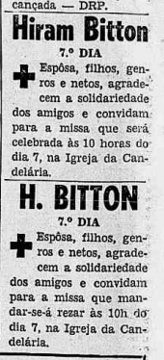
HIRAN TELLES BITTON

Slide 14
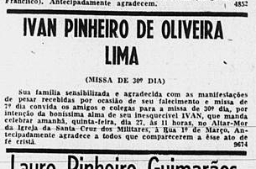
IVAN PINHEIRO DE OLIVEIRA LIMA

Slide 15
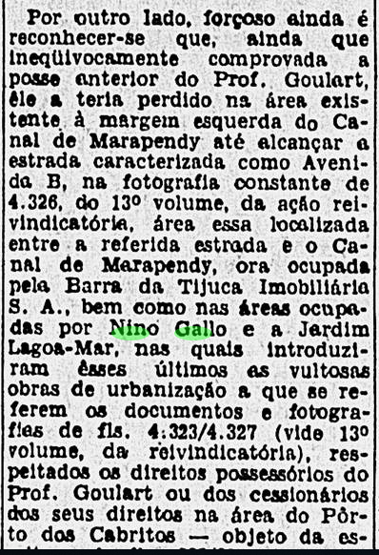
NINO GALLO
Empreendimentos imobiliários

Slide 16
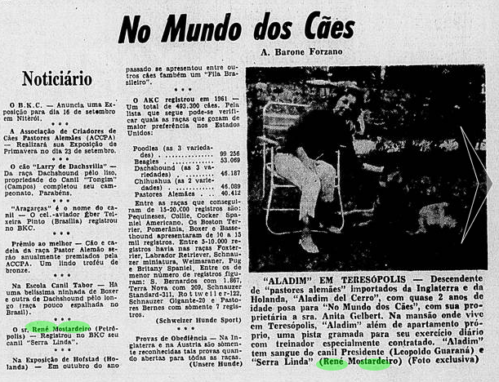
RENÉ MOSTARDEIRO
- Proprietário de Canil -

Slide 17
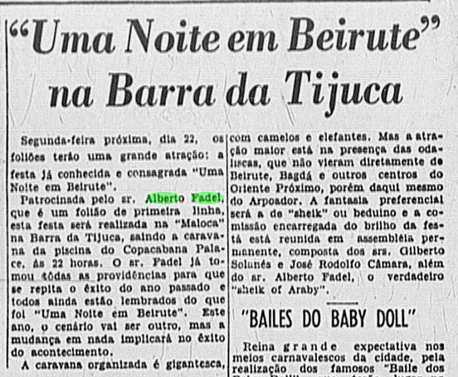
ALBERTO FADEL

Slide 18
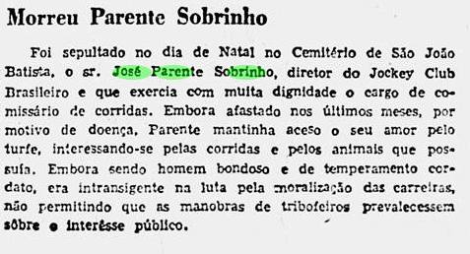
JOSÉ PARENTE SOBRINHO
Diretor do Jockey Clube Brasileiro - Comissário de Corridas

Slide 19
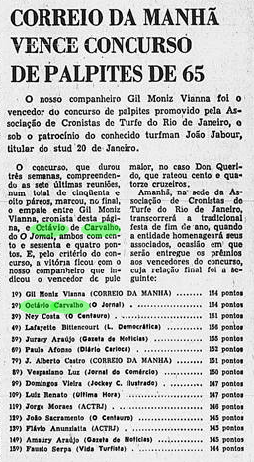
OCTÁVIO DE CARVALHO
Cronista de Turfe

Slide 20
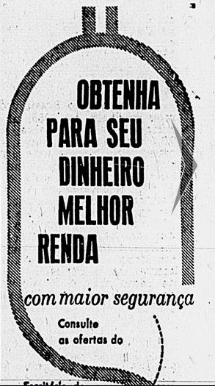
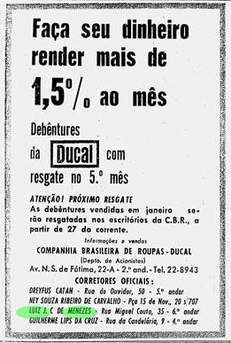
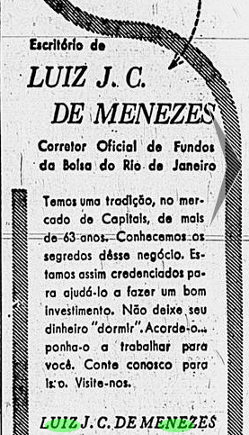
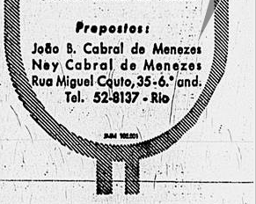
LUIZ J. C. DE MENEZES
Investimentos Financeiros Privados

Slide 21
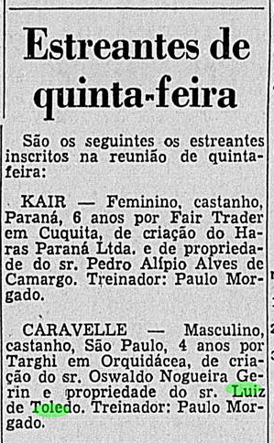
LUIZ DE TOLEDO
- Criador de Cavalos -
LUIZ DE TOLEDO, ao centro, ao lado de BRANCA FAJARDO, no hipódromo de Montevidéu, em dezembro de 1951, com ARMANDO FAJARDO e PEDRO BERRO.

Slide 22
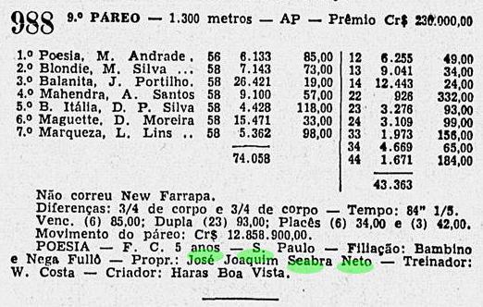
JOSÉ JOAQUIM SEABRA NETO
Criador de Cavalos

Slide 23
SYLVIO CALDAS FAYÃO
Conselheiro Fiscal da Companhia Construtora Nacional S/A.

Slide 24
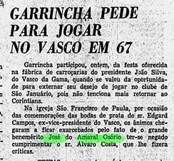
JOSÉ AMARAL OSÓRIO
Grande Benemérito do Vasco da Gama

Slide 25
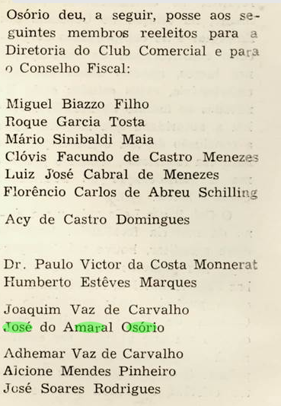
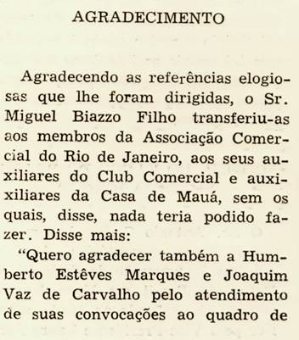
JOSÉ DO AMARAL OSÓRIO
Diretor da Associação Comercial do Rio de Janeiro.
Obs: Paulo Victor da Costa Monnerat, fundador
da Imobiliária ZIRTAEB, tornou-se, posteriormente,
também sócio do LC do Rio de Janeiro.

Slide 26
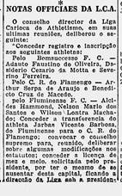
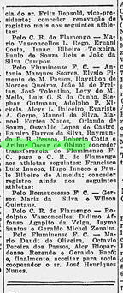
ARTHUR OSCAR OBINO
- Conselho Diretor da Liga Carioca de Atletismo –
Representante do Fluminense F.C.

Slide 27
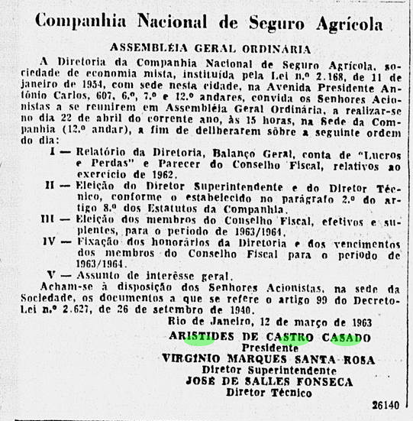
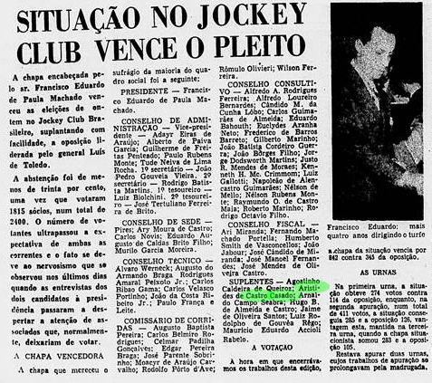
ARISTIDES DE CASTRO CASADO
Presidente da Companhia Nacional de Seguro Agrícola.
Diretor do Jockey Club Brasileiro

Slide 28
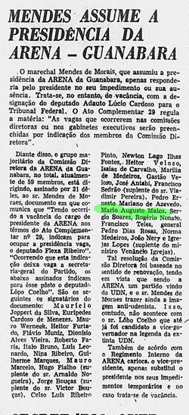
MÁRIO AUGUSTO MATOS
- Político e membro da ARENA – Aliança Renovadora Nacional -

Slide 29
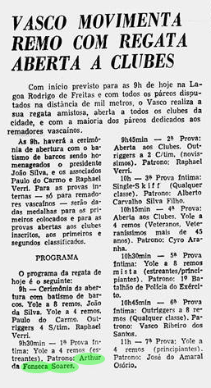
ARTHUR DA FONSECA SOARES
- Patrono do Vasco Clube de Regatas -

Slide 30
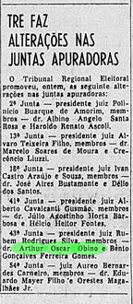
ARTHUR OSCAR OBINO
Fez parte das Juntas Apuradoras do TRE

Slide 31
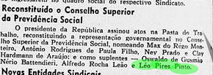
LÉO PIRES PINTO
Membro do Conselho Superior da Previdência Social
Presidente do IAPETEC
Vários cargos no SESC e SENAC
Concordou com a unificação dos Sistemas Previdenciários Públicos para a criação do INAMPS.

Slide 32
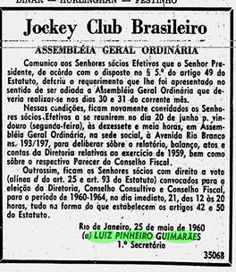
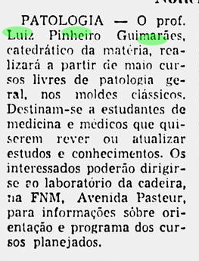
LUIZ PINHEIRO GUIMARÃES
Médico e professor da Universidade Nacional de Medicina
Secretário do Jockey Club Brasileiro

Slide 33
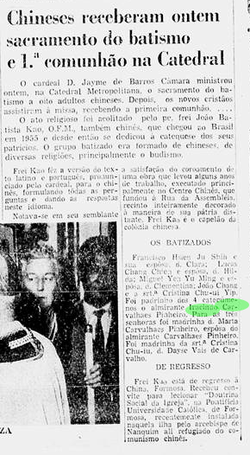
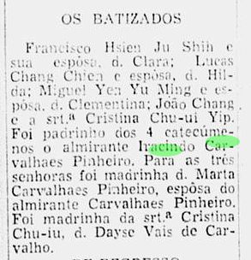
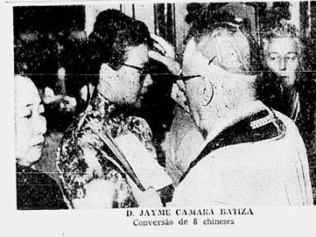
IRACINDO CARVALHÃES PINHEIRO
Almirante

Slide 34
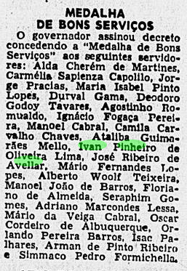
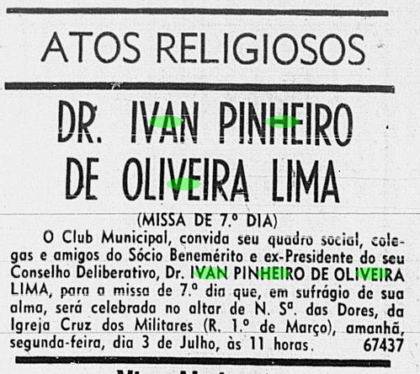
IVAN PINHEIRO DE OLIVEIRA LIMA
Presidente do Clube Municipal

Slide 35
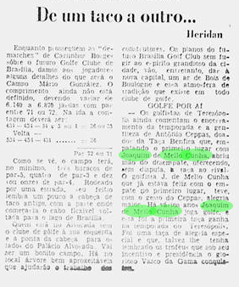
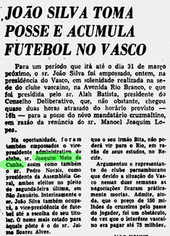
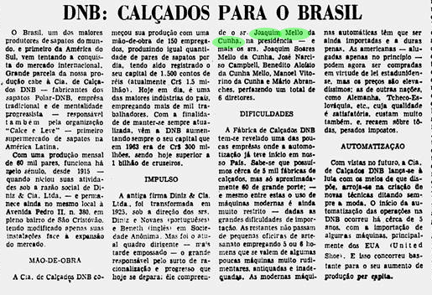
JOAQUIM DE MELLO CUNHA
Diretor da DNB - Fábrica de Sapatos
Diretor Vice-Presidente do Vasco da Gama e golfista.

Slide 36
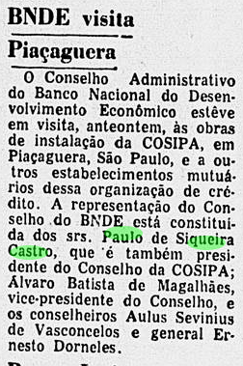
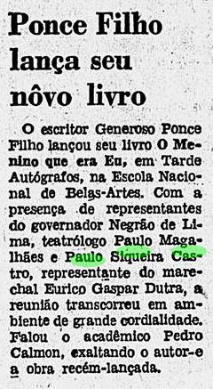
PAULO SIQUEIRA CASTRO
Membro do Conselho do BNDE
Presidente do Conselho da COSIPA – Companhia Siderúrgica Paulista

Slide 37
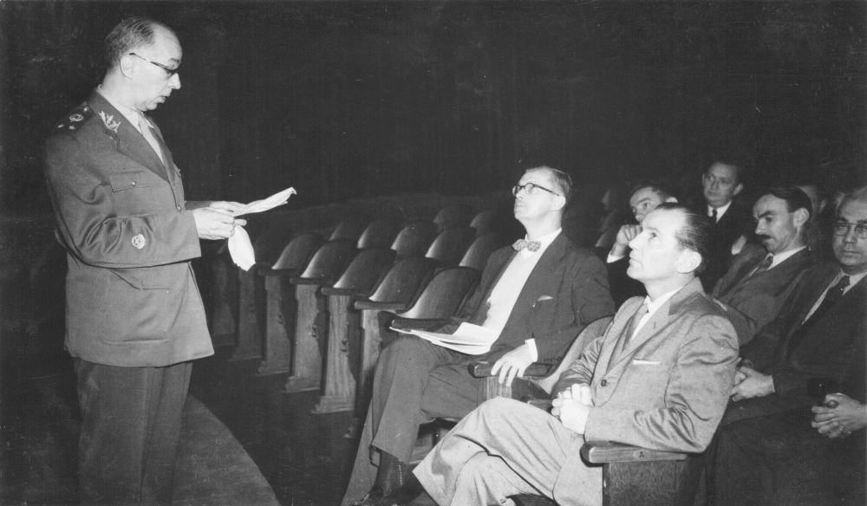
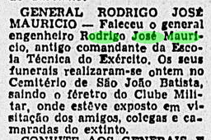
RODRIGO JOSÉ MAURÍCIO
General Engenheiro, Comandante da Escola Técnica do Exército –
Negócios da Energia Atômica Militar -
Em 12 jun. 1956 , o General Rodrigo José Maurício, comandante da Escola Técnica do Exército, saúda John Kauffmann, da Comissão de Energia Atômica dos Estados Unidos, e Aebersold.

Slide 38
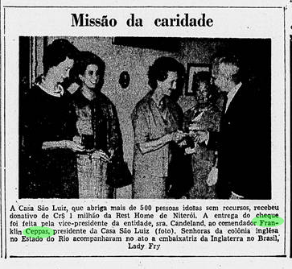
FRANKLIN CEPPAS Irmão de Antonio Ceppas
Português, emigrou para o Brasil, com seus irmãos Alberto, António, João e Palmira, onde fundaram o Grupo Ceppas, adquirindo a famosa Casa José Silva S/A que que passou de comércio de loucas para confecção de grande prestígio no Brasil, com muitas filiais. A família CEPPAS colaborou muito com as Beneficências de S. Paulo e do Rio de Janeiro, bem como outras Instituições de Solidariedade Social.
Membro do Grupo CEPPAS
Diretor da Casa São Luiz de Idosos

Slide 39
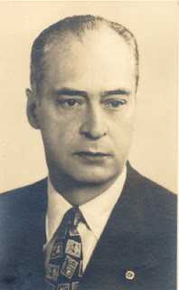
ANTONIO CEPPAS
Irmão de Franklin Ceppas
António Ceppas, nasceu em Portugal em 26/02/1895, migrou para o Brasil em 1910 e empregou-se na "Casa José Silva e Cia" transformando-a numa das mais fortes casas retalhistas e um dos introdutores da roupa feita, com mais de vinte lojas distribuídas no Brasil. Foi um dos responsáveis pela construção do Hospital Santa Maria, da Beneficência Portuguesa sendo homenageado com seu busto na sede. Recebeu em 1960 a condecoração brasileira Cruz Humanitária. Seu maior "hobby" era o golfe e gostava de futebol do Vasco da Gama onde exerceu vários cargos. e faleceu no Brasil em 9/10/1979, com 84 anos. Irmão de Franklin Ceppas também sócio fundador do Lions Clube do Rio de Janeiro.

Slide 40
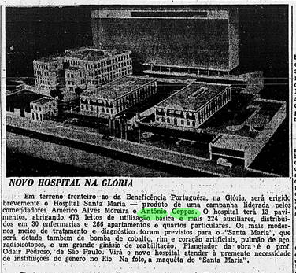
ANTONIO CEPPAS
Irmão de Franklin Ceppas
Presidente das Casas José Silva S/A
Conselheiro do Banco Oliveira Roxo S/A
Comendador da Beneficência Portuguesa
Diretor do Vasco da Gama

Slide 41
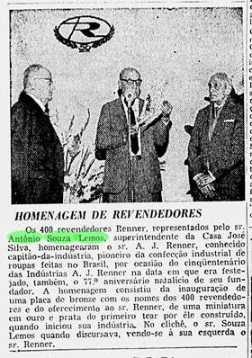
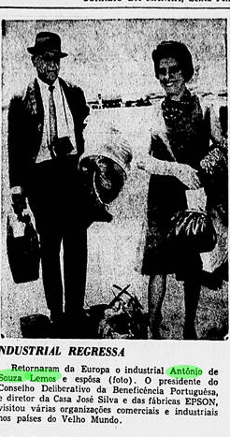
ANTONIO SOUZA LEMOS
Diretor Superintendente da Casa José Silva
Diretor da Fábrica de Roupas Epson
Presidente do Conselho Deliberativo da Beneficência Portuguesa

Slide 42
VICTÓRIO CANNEPA
Militar do exército dedicado a detenção de presos políticos
Foi diretor da Casa de Correção do Distrito Federal e recebeu do governo de Pernambuco através do Interventor Agamennon Magalhães, sob ordens do presidente Getúlio Vargas em 25 de janeiro de 1938 a Ilha de Fernando de Noronha para ser transformada em presídio político, acolhendo, sobretudo, os comunistas, aliancistas e integralistas. Foi ele que avaliou o estado das edificações para pessoas que vinham “do sul e do centro do Brasil”, afirmando que a ilha poderia receber até 600 prisioneiros.

Slide 43
VICTÓRIO CANNEPA
No presídio de Fernando de Noronha,
entre outros, foram confinados os políticos Carlos Marighella e o Miguel Arraes. O Dr. Belmiro Valverde, médico, líder integralista foi condenado a 16 anos e meio de prisão devido o Levante Integralista de 1938 pelo Tribunal de Segurança Nacional, dos quais cumpriu sete, entre a ilha de Fernando de Noronha e a Ilha Grande. Foi anistiado em 19 de abril de 1945. Em 1942 todos os presos foram transferidos de Fernando de Noronha para a Colônia Dois Rios, na Ilha Grande - RJ.
Militar do exército dedicado a detenção de prisioneiros políticos

Slide 44
VICTÓRIO CANNEPA
Alguns presos famosos: Orígenes Lessa, por ter participado da Revolução Constitucionalista de 1932; Graciliano Ramos, em 1935, acusado de ser comunista, bem como Agildo Barata e muitos outros líderes do Partido Comunista; Nelson Rodrigues Filho e diversos membros de partidos políticos de esquerda que lutaram contra a ditadura militar de 1964. Também Madema Satã, Lúcio Flavio e Escadinha.
Militar do exército dedicado a detenção de prisioneiros políticos

Slide 45
VICENTE MEGGIOLARO
- Empresário do leite e líder politico integralista -
Comerciante, Presidente da CCPL - Cooperativa Central dos Produtores de Leite - residia na Rua Souza Lima 106, na época, endereço nobre do Rio de Janeiro.
Esteve no centro dos noticiários por muitos meses devido a crise de desabastecimento de leite na Guanabara decorrente de regulação governamental.

Slide 46
VICENTE MEGGIOLARO
- Empresário do leite e líder politico integralista -
Seu perfil político, foi vice-presidente do PRP - Partido de Representação Popular, era parte da AIB - Ação Integralista Brasileira, tendência política de extrema direita, criado no Brasil em 7/10/32 fundado por Plínio Salgado, escritor modernista, jornalista e político, que participou da Semana de Arte Moderna de 1922.
O integralismo era nspirado no nazismo e no fascismo. Os integralistas da Europa tinham uma argumentação na doutrina política social da Igreja Católica.
Na ditadura Getulista, todos os partidos foram extintos em após a instauração do Estado Novo, efetivado em 10 de novembro de 1937.

Slide 47
VICENTE MEGGIOLARO
- Empresário e líder politico integralista -
Documento à esquerda, produzido pela "Junta Executiva do Empréstimo do Sigma - JEES", com dados sobre o plebiscito, respondendo pelo órgão os diretores, Alfredo Luiz Greve (Chefe), Armando Simões de Castro (Diretor), Orozimbo Octavio Roxo Loureiro (Diretor), Renato Rocha Miranda (Conselheiro Fiscal), Marcos de Souza Dantas (Conselheiro Fiscal) e Vicente Meggiolaro (Conselheiro Fiscal), trata-se de números de votos e os candidatos indicados pelos eleitores.

Slide 48
LEVANTE INTEGRALISTA EM 11/05/1938

Slide 50
Dr. BELMIRO VALVERDE no Levante de 11/05/1938
Na foto, Dr. BELMIRO VALVERDE, médico, também líder do Levante Integralista e corregionário político de VICENTE MEGGIOLARO.
O Dr. BELMIRO VALVERDE era membro da Academia Brasileira de Medicina desde 1915 e Dr. ARNALDO DE MORAES foi eleito em 1938, portanto, eram colegas da mesma academia.
Dr. BELMIRO foi preso e transferido para a Detenção de Fernando de Noronha sob a chefia do VICTÓRIO CANNEPA e posto em liberdade, em 19 de abril de 1945.

Slide 51
VICENTE MEGGIOLARO
- Empresário e líder politico integralista -
Vicente Meggiolaro, transcrito do Jornal do Comercio, de 18/05/1955, dirigiu ao povo brasileiro, através da Radio Copacabana e Radio Globo, nos dias 13 e 14 de setembro de 1955(?), com uma longa proclamação em defesa de PLINIO SALGADO, que havia sido caluniado pelo ex-correligionário BELMIRO VALVERDE, que havia se “arrependido em público” e auto nomeado de chefe da tentativa de golpe a Getúlio Vargas em 11/05/1938, conhecido como Levante Integralista num plano frustrado por desistência dos militares antigetulistas.
Vicente Meggiolaro foi preso, pelo menos duas vezes, sendo a última na noite de 11 para 12 de maio de 1938, no dia seguinte da tentativa de golpe.

Slide 52
VICENTE MEGGIOLARO
- Empresário e líder politico integralista -
Em 1960, continua mantendo reuniões secretas em seu escritório com o PRP- Partido Representativo Popular para articular o Plínio Salgado com Jânio Quadros e o General Lott.

Slide 53
ARNALDO DE MORAES - PRIMEIRO PRESIDENTE - AL 1952/53 e 1953/54 DO LC DO RIO DE JANEIRO
Médico e professor, nasceu 28/08/1893, no Rio de Janeiro, estudou Colégio Pedro II, formou-se pela Faculdade de Medicina do Rio de Janeiro em 1916, atuou no Hospital da Santa Casa de Misericórdia, em 1926 foi nomeado Inspetor Sanitário do Departamento Nacional de Saúde Pública, em 1927 viajou para estudar a saúde pública em vários países do mundo através da Fundação Rockfeller e ocupou a cátedra de Obstetrícia da Faculdade Fluminense de Medicina e da Faculdade de Medicina da Universidade do Brasil. Publicou muitos artigos, organizou e publicou diversas revistas e livros da especialidade. Em 1938, com 45 anos, fundou a Casa de Saúde Arnaldo de Moraes, em Copacabana, atualmente Hospital São Lucas. Faleceu em 6 de abril de 1961, com 67 anos.

Slide 54
ARNALDO DE MORAES
Desenvolvido por Hans Hinselmann, colposcópio facilitou o diagnóstico de anomalias celulares na cérvix na década de 1940 no país, foi trazido ao Brasil pela primeira vez por por Arnaldo de Moraes.

Slide 55
Primeira Campanha Leonística feita no Brasil em 1953.

Slide 56
Como visto, ARMANDO FAJARDO fundou o leonismo brasileiro escolhendo 40 homens de espectros pessoais de personalidade e valores tão diversificados, entre desportistas, comerciantes, militares, políticos, filantropos, médicos, engenheiros, economistas, professores... até mesmo com histórias conflituosas entre si que aconteciam ao sabor do destino.
Com o leonismo, Armando Fajardo conseguiu fazer que até ferrenhos adversários políticos assinassem juntos a ata de fundação do Lions Clube do Rio de Janeiro, em 16/04/1952.

Slide 57
ARMANDO FAJARDO
O pacificador .

